Slide 1


Studiosus Reisen München GmbH

Slide 2






Umsetzung von The Code bei Studiosus Reisen München GmbH
Langjähriges Engagement:
Über 25 Jahre Zusammenarbeit mit ECPAT Deutschland und Mitentwickler von The Code
Verträge & Standards:
In allen Verträgen mit unseren Suppliern sind Verpflichtungen zum Kinderschutz verankert
Schulung & Sensibilisierung
Regelmäßige Trainings für Mitarbeitende und Reiseleiter:innenn zu Prävention und Meldemöglichkeiten
Kundensensibiliserung
Proaktive Sensibilisierung unserer Gäste zum Thema Kinderschutz und don´t look away
Destinationworkshops:
Schulungen zu Child Safeguarding vor Ort mit unterschiedlichen Leistungsträgern und Stakeholdern
Engagement innerhalb der Branche:
Beteiligung an Kampagnen und seit 2001 Mitglieder in der DRV AG - Kinderschutz

Slide 3
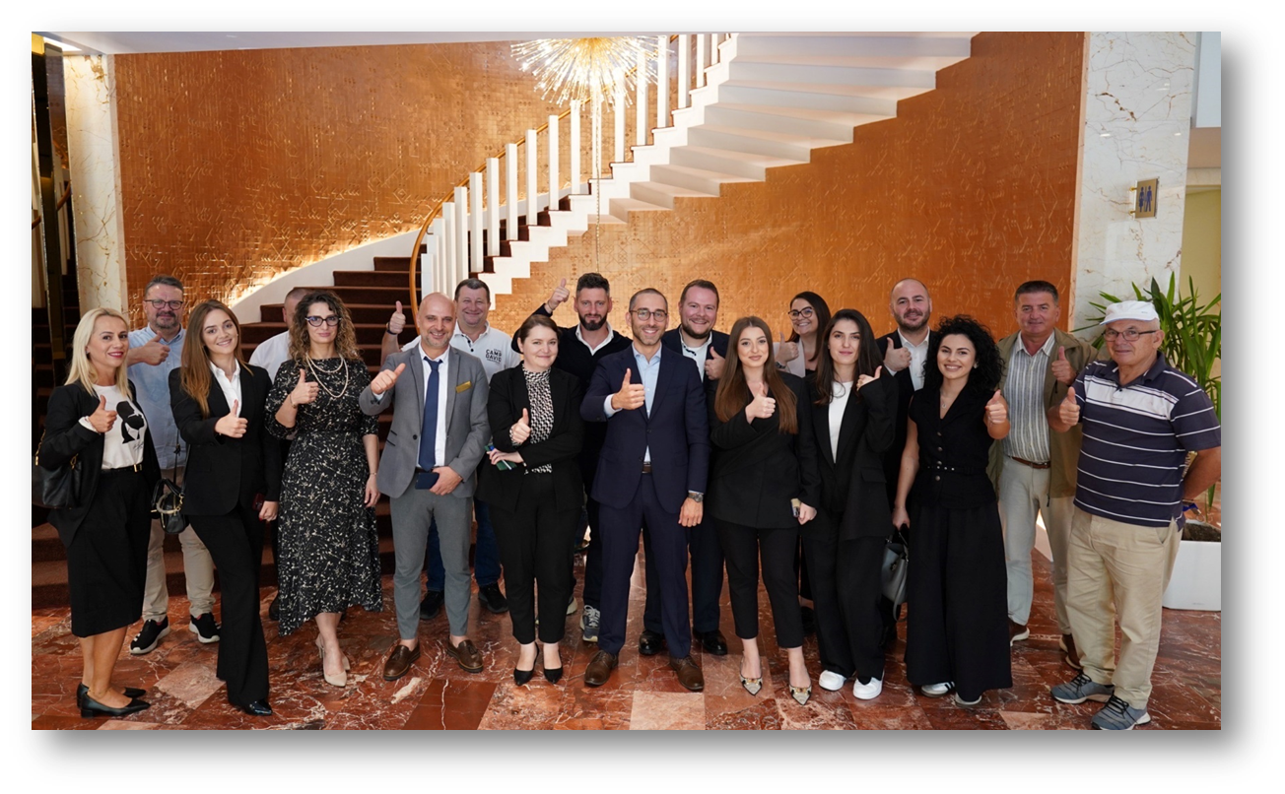
Praxisbeispiel Child Safeguarding Workshop in Albanien
Warum in Albanien?
Kinderschutz ist ein weltweites Anliegen
Lt. ECPAT auffallend hohe Fallzahlen
Als ITB-Partnerland stark
im internationalen Fokus
Land im touristischen Wandel – idealer Zeitpunkt das Stigma zum Thema Kinderschutz zu durchbrechen
Tirana, 30. September 2025

Slide 4



Praxisbeispiel Child Safeguarding Workshop in Albanien
Teilnehmende
Workshop Ziele
Fazit
Input durch ECPAT Albania und Studiosus
Lokale Agentur (zuständig für den ganzen Balkan)
Restaurants
Hotels
Local Guides
Sensibilisierung für Kinderschutz und Kinderrechte im Tourismus unserer Partner und lokaler Stakeholder
Förderung gemeinsamer Verantwortung und Bewusstseinsbildung
Einbezug lokaler Perspektiven und erste Handlungsschritte
Vernetzung lokaler Akteure und Partner:innen
Stigmatisierung durchbrechen
Gemeinsame Entwicklung konkreter Lösungsansätze
Gemeinsames Verständnis und Relevanz des Themas Child Safeguarding hergestellt
Lokale Vernetzung unterschiedlicher Supplier hat geklappt
ECPAT Albania hat eine gute Plattform im touristischen Netzwerk erhalte
Das Thema Kinderschutz konnte enttabuisiert werden

